Slide 1
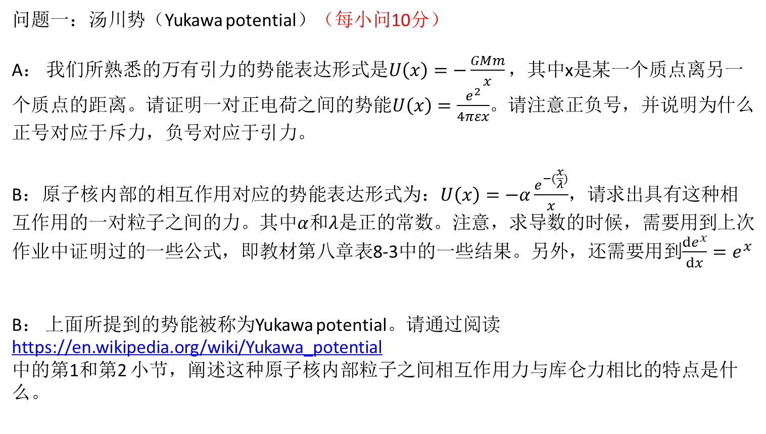
问题一：汤川势（Yukawa potential）（每小问10分）
A： 我们所熟悉的万有引力的势能表达形式是$U\left(x\right)=−\frac{GMm}{x}，其中$x是某一个质点离另一个质点的距离。请证明一对正电荷之间的势能$U\left(x\right)=\frac{e^{2}}{4πεx}$。请注意正负号，并说明为什么正号对应于斥力，负号对应于引力。
B：原子核内部的相互作用对应的势能表达形式为：$U\left(x\right)=−α\frac{e^{−(\frac{x}{λ})}}{x}$，请求出具有这种相互作用的一对粒子之间的力。其中$α$和$λ$是正的常数。注意，求导数的时候，需要用到上次作业中证明过的一些公式，即教材第八章表8-3中的一些结果。另外，还需要用到$\frac{de^{x}}{dx}=e^{x}$
B： 上面所提到的势能被称为Yukawa potential。请通过阅读https://en.wikipedia.org/wiki/Yukawa_potential
中的第1和第2 小节，阐述这种原子核内部粒子之间相互作用力与库仑力相比的特点是什么。

Slide 2
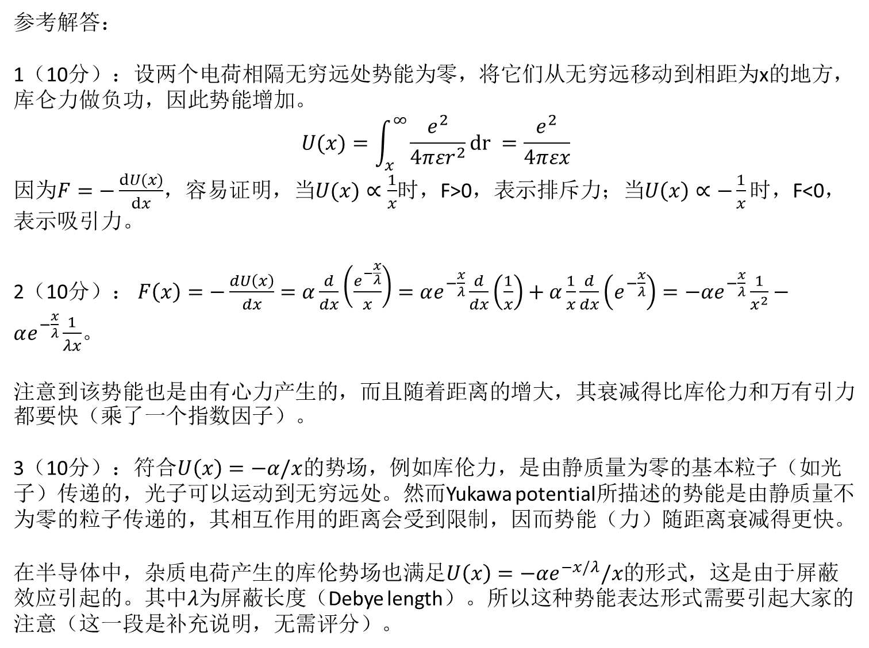
参考解答：
1（10分）：设两个电荷相隔无穷远处势能为零，将它们从无穷远移动到相距为x的地方，库仑力做负功，因此势能增加。
$$U(x)=\int_{x}^{∞}{\frac{e^{2}}{{4πεr}^{2}}d\text{r} }=\frac{e^{2}}{4πεx}$$
因为$F=−\frac{dU(x)}{dx}$，容易证明，当$U(x)∝\frac{1}{x}$时，F>0，表示排斥力；当$U\left(x\right)∝−\frac{1}{x}时，$F<0，表示吸引力。
2（10分）： $F\left(x\right)=−\frac{dU\left(x\right)}{dx}=α\frac{d}{dx}\left(\frac{e^{−\frac{x}{λ}}}{x}\right)=αe^{−\frac{x}{λ}}\frac{d}{dx}\left(\frac{1}{x}\right)+α\frac{1}{x}\frac{d}{dx}\left(e^{−\frac{x}{λ}}\right)=−αe^{−\frac{x}{λ}}\frac{1}{x^{2}}−αe^{−\frac{x}{λ}}\frac{1}{λx}$。
注意到该势能也是由有心力产生的，而且随着距离的增大，其衰减得比库伦力和万有引力都要快（乘了一个指数因子）。
3（10分）：符合$U\left(x\right)=−α/x$的势场，例如库伦力，是由静质量为零的基本粒子（如光子）传递的，光子可以运动到无穷远处。然而Yukawa potential所描述的势能是由静质量不为零的粒子传递的，其相互作用的距离会受到限制，因而势能（力）随距离衰减得更快。
在半导体中，杂质电荷产生的库伦势场也满足$U\left(x\right)=−αe^{−x/λ}/x$的形式，这是由于屏蔽效应引起的。其中$λ$为屏蔽长度（Debye length）。所以这种势能表达形式需要引起大家的注意（这一段是补充说明，无需评分）。

Slide 3
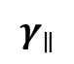
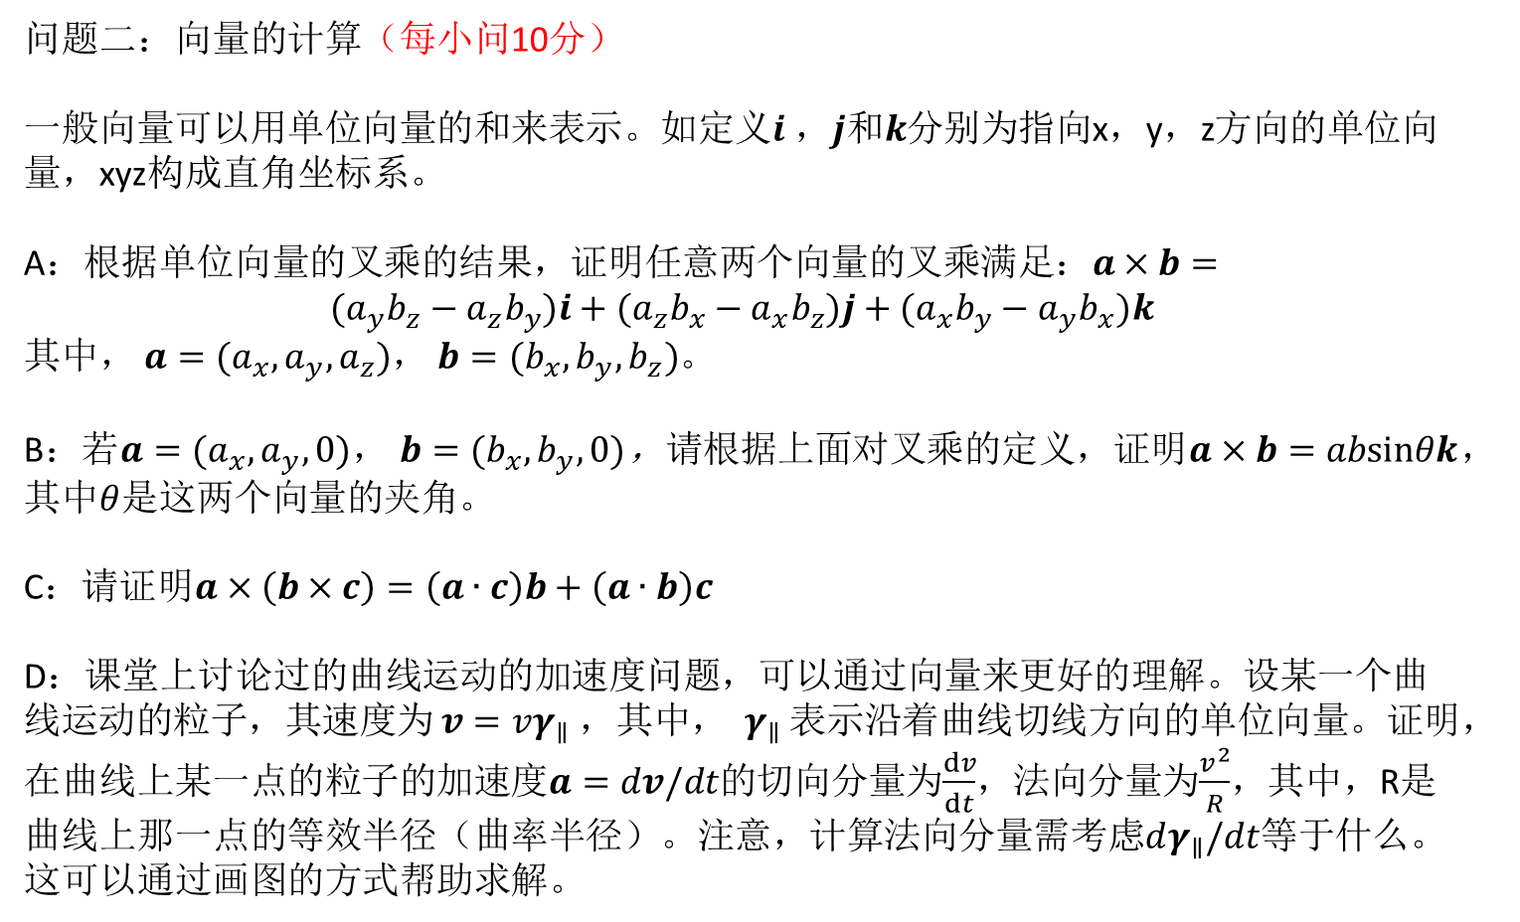
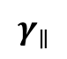
问题二：向量的计算（每小问10分）
一般向量可以用单位向量的和来表示。如定义$i ，j和k$分别为指向x，y，z方向的单位向量，xyz构成直角坐标系。
A：根据单位向量的叉乘的结果，证明任意两个向量的叉乘满足：$a×b=$
$${(a}_{y}b_{z}−a_{z}b_{y})i+{(a}_{z}b_{x}−a_{x}b_{z})j+{(a}_{x}b_{y}−a_{y}b_{x})k$$
其中， $a=(a_{x},a_{y},a_{z})$， $b=(b_{x},b_{y},b_{z})$。
B：若$a=(a_{x},a_{y},0)$， $b=(b_{x},b_{y},0)$，请根据上面对叉乘的定义，证明$a×b=absinθk$，其中$θ$是这两个向量的夹角。
C：请证明$a×\left(b×c\right)=\left(a∙c\right)b+\left(a∙b\right)c$
D：课堂上讨论过的曲线运动的加速度问题，可以通过向量来更好的理解。设某一个曲线运动的粒子，其速度为$v=vγ_{∥}$，其中， $γ_{∥}$表示沿着曲线切线方向的单位向量。证明，在曲线上某一点的粒子的加速度$a=dv/dt$的切向分量为$\frac{dv}{dt}$，法向分量为$\frac{v^{2}}{R}$，其中，R是曲线上那一点的等效半径（曲率半径）。注意，计算法向分量需考虑$dγ_{∥}/dt$等于什么。这可以通过画图的方式帮助求解。
$$γ_{∥}$$
$$γ_{∥}$$

Slide 4
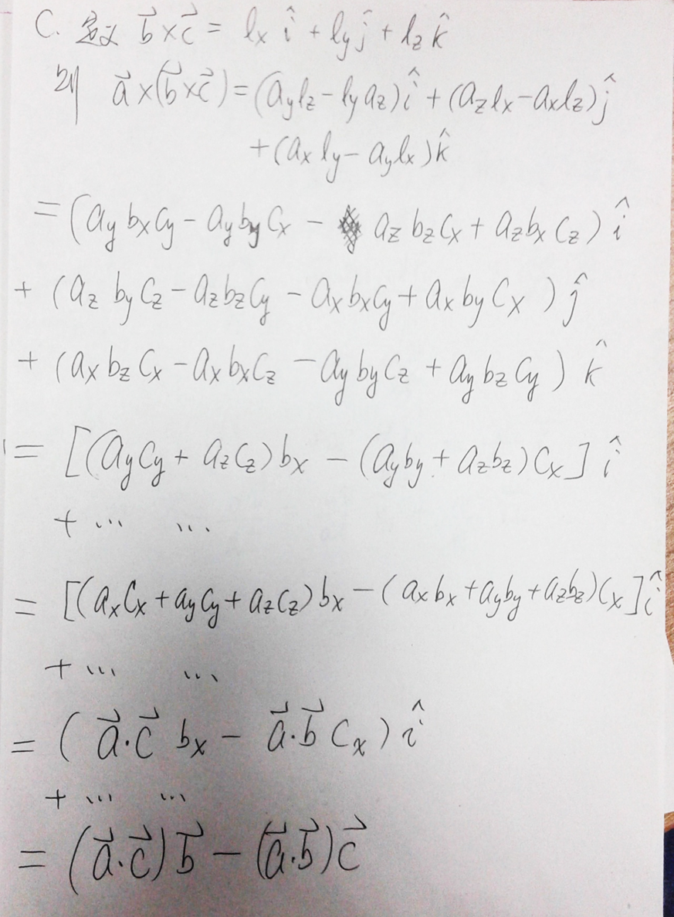
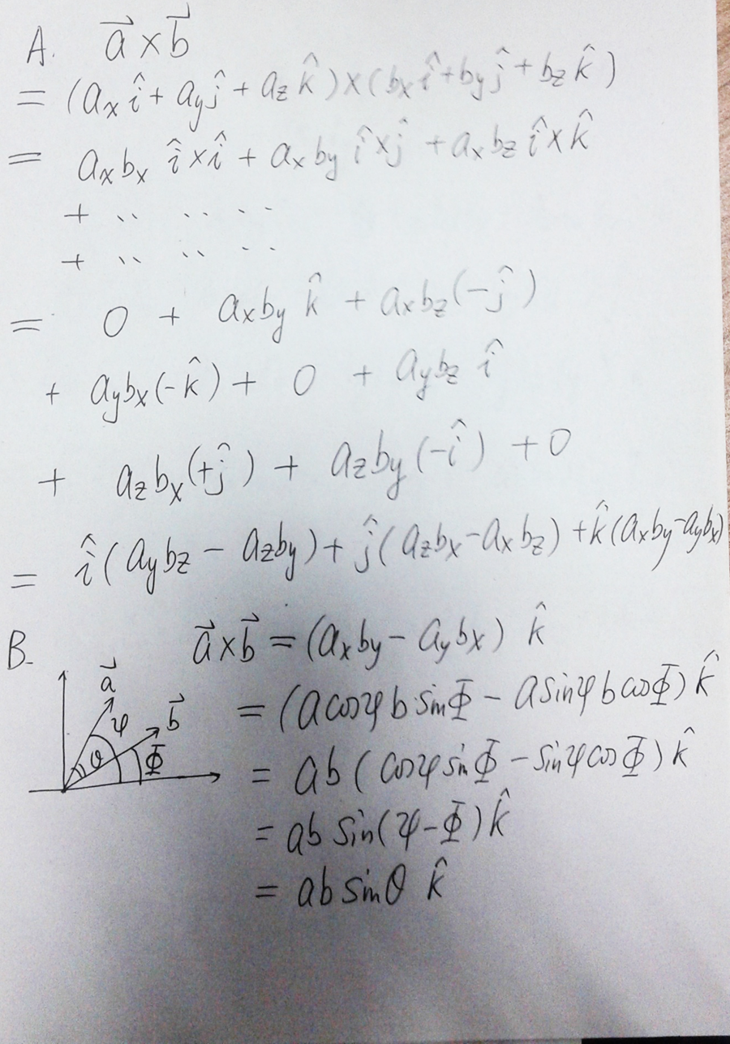

Slide 5
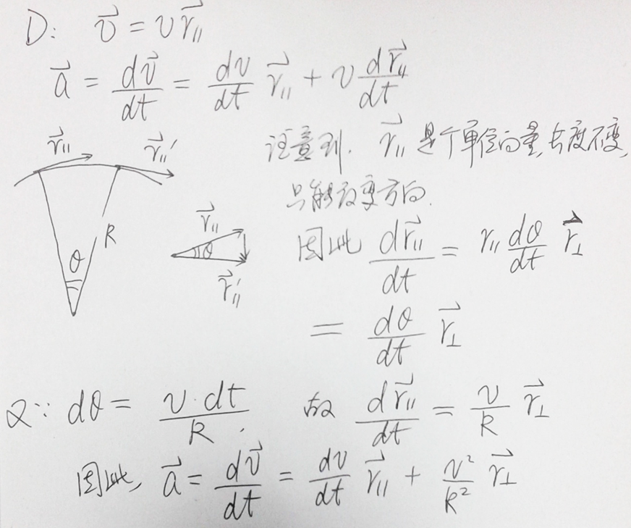

Slide 6
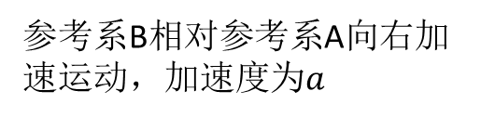
问题3：惯性力（每小问10分）
A： 参考系A相对地面静止，在其中有一个自由落体，质量为m。参考系B相对于A以加速度a向右运动。请写出在参考系B中，物体m所受到的力。
B：请写出在参考系B中，物体m从静止开始运动的轨迹（即X坐标和Y坐标随时间的函数）。在t=0时刻，物体m的坐标为(X,Y)=(0,h)。
C: 物体在参考系B中感受到了惯性力，这个惯性力似乎是单独出现的，它违背牛顿第
三定律吗（请解释你的结论）？
Y
参考系B相对参考系A向右加速运动，加速度为$a$
A
B
X

Slide 7
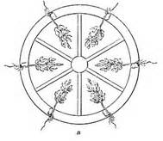
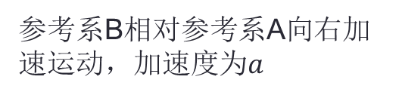
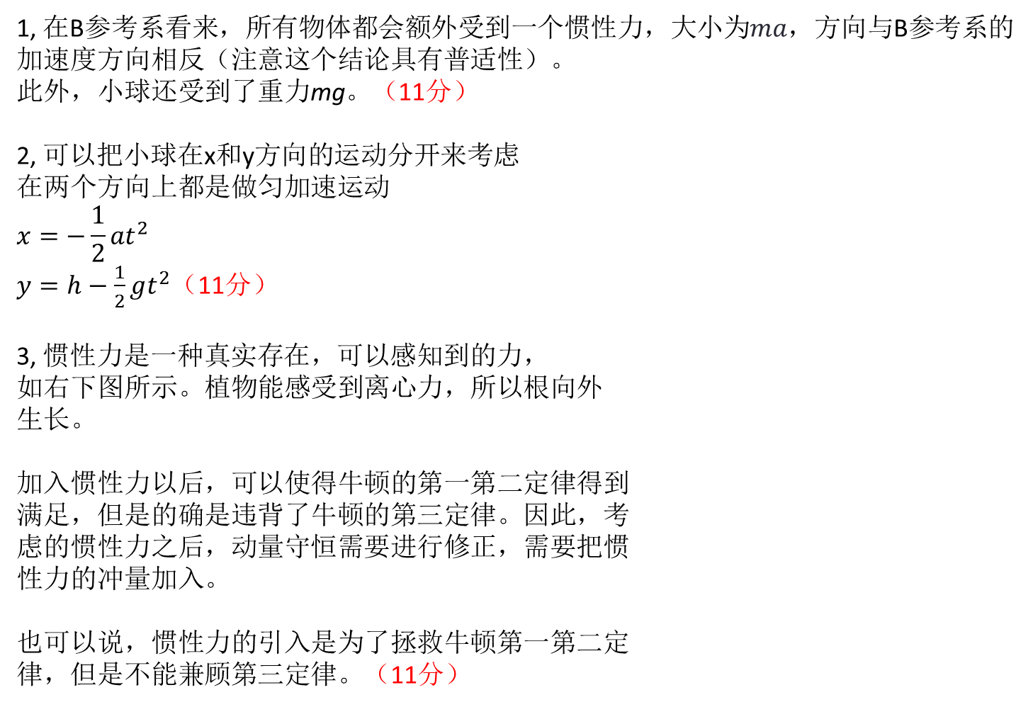
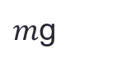
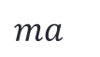
1, 在B参考系看来，所有物体都会额外受到一个惯性力，大小为$ma$，方向与B参考系的加速度方向相反（注意这个结论具有普适性）。
此外，小球还受到了重力mg。（11分）
2, 可以把小球在x和y方向的运动分开来考虑
在两个方向上都是做匀加速运动
$$x=−\frac{1}{2}at^{2}$$
$y=h−$ $\frac{1}{2}gt^{2}$（11分）
3, 惯性力是一种真实存在，可以感知到的力，
如右下图所示。植物能感受到离心力，所以根向外
生长。
加入惯性力以后，可以使得牛顿的第一第二定律得到
满足，但是的确是违背了牛顿的第三定律。因此，考
虑的惯性力之后，动量守恒需要进行修正，需要把惯
性力的冲量加入。
也可以说，惯性力的引入是为了拯救牛顿第一第二定
律，但是不能兼顾第三定律。（11分）
$$ma$$
Y
$m$g
参考系B相对参考系A向右加速运动，加速度为$a$
A
B
X
离心力对植物根茎生长的影响。

